Slide 1

Το Εικονογραφημένο Βιβλίο στην Προσχολική Εκπαίδευση
Ενότητα 4.5: Φωτογραφία και Εικονογραφημένο Βιβλίο
Αγγελική Γιαννικοπούλου
Τμήμα Εκπαίδευσης και Αγωγής στην Προσχολική Ηλικία (ΤΕΑΠΗ)

Slide 2

Διδακτική Πρακτική
Διδακτική πρακτική:
Καλλιόπη Κούκου,
Ιωάννα Αετοπούλου.
Βιβλίο: Byrne, Skye. Η δύναμη της φαντασίας του Χένρι / Skye Byrne, Nic George. - Αθήνα : Εκδοτικός Οίκος Α. Α. Λιβάνη, 2016.
Θέμα: Μεικτή τεχνική εικονογράφησης (Φωτογραφία και σχέδιο)
[1]

Slide 3
Λίγα λόγια για το βιβλίο
Το Βιβλίο αυτό μιλά για τη δύναμη που μπορεί να έχει η φαντασία. Πιο συγκεκριμένα, για τη φιλία που αναπτύσσεται ανάμεσα σε ένα μικρό παιδί, τον Χένρι και το αγαπημένο του παιχνίδι- ένα λαγουδάκι- το Βατόμουρο.
Μια μέρα ο Χένρι χάνει το Βατόμουρο. Μάταια ψάχνει ατέλειωτες ώρες στο σπίτι αναστατώνοντας όλη την οικογένεια, μέχρι που καταλήγει να ζητήσει τη συμβουλή του παππού του, που τόσο εμπιστεύεται. Ο παππούς του τον συμβουλεύει να εμπιστευτεί τη δύναμη της φαντασίας του και να συνεχίσει μέσα στο μυαλό του να περνά περιπέτειες με το Βατόμουρο. Αυτό θα του δώσει την αίσθηση ότι είναι μαζί. Έτσι και συμβαίνει. Τελικά ο Βατόμουρος επιστρέφει στο σπίτι.

Slide 4
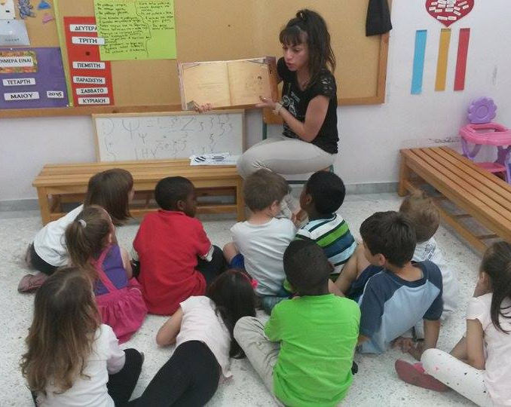
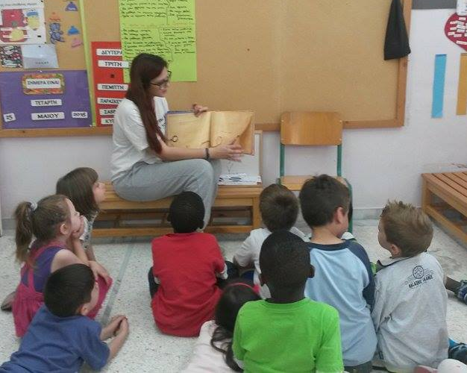
Ανάγνωση του βιβλίου

Slide 5
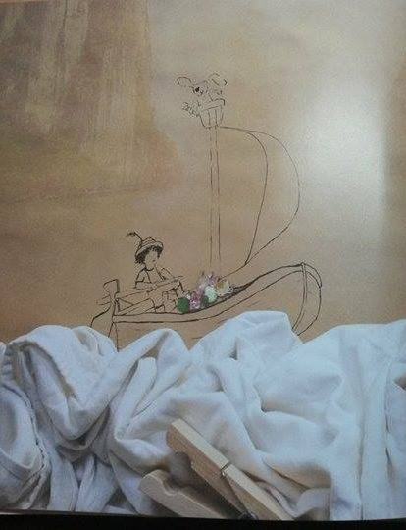
Η τεχνική των εικόνων (1/2)
Τα παιδιά είδαν ένα βίντεο πού αναφερόταν στο πώς δημιουργήθηκαν οι εικόνες του βιβλίου. Ο εικονογράφος χρησιμοποιεί απλά υλικά από το περιβάλλον του για να αναπαραστήσει τις εικόνες του βιβλίου.
[2]

Slide 6
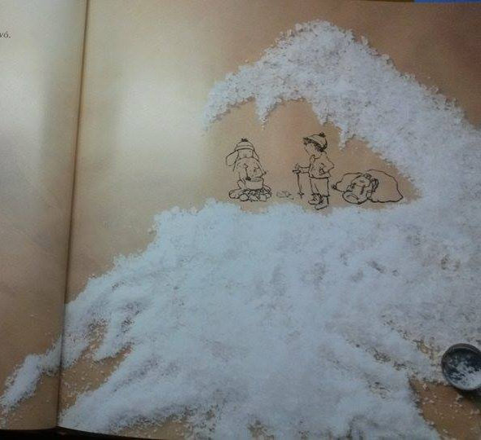
Η τεχνική των εικόνων (2/2)
Για παράδειγμα, χρησιμοποιεί το αλάτι για να δημιουργήσει μια σπηλιά ή το σεντόνι του για θάλασσα.
[3]

Slide 7
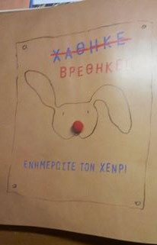
Η εξαφάνιση των παιχνιδιών (1/3)
Στη συνέχεια παίρνοντας αφορμή από την εξαφάνιση του Βατόμουρου, τα παιδιά να ζωγράφισαν παιχνίδια που έχουν χάσει.

Slide 8
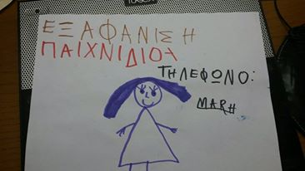
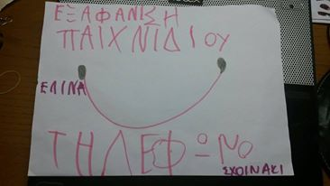
Η εξαφάνιση των παιχνιδιών (2/3)

Slide 9
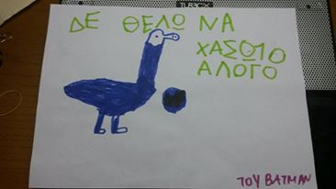
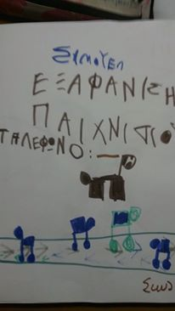
Η εξαφάνιση των παιχνιδιών (3/3)

Slide 10
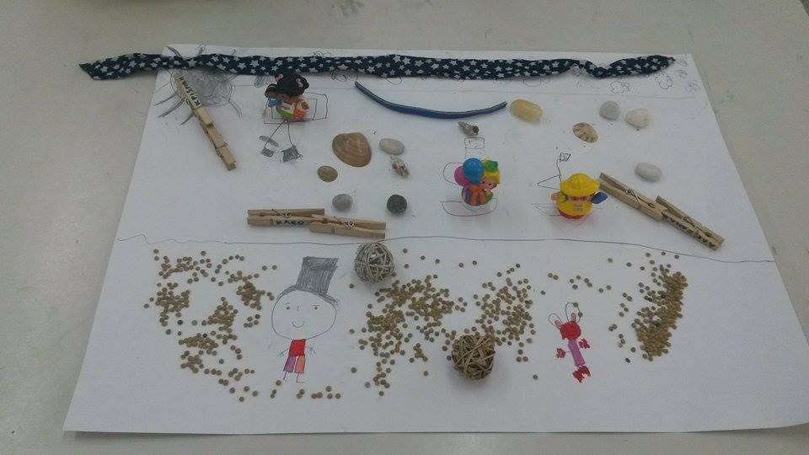
Νέες περιπέτειες / Νέες εικόνες (1/2)
Αργότερα επινόησαν περιπέτειες για το δικό τους χαμένο παιχνίδι και προσπάθησαν να τις αποδώσουν με την τεχνική του βιβλίου.

Slide 11
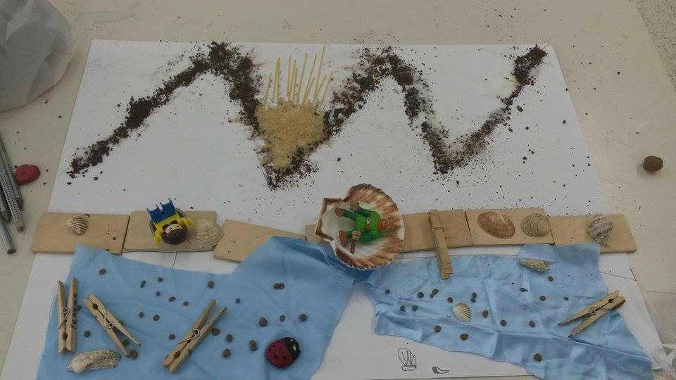
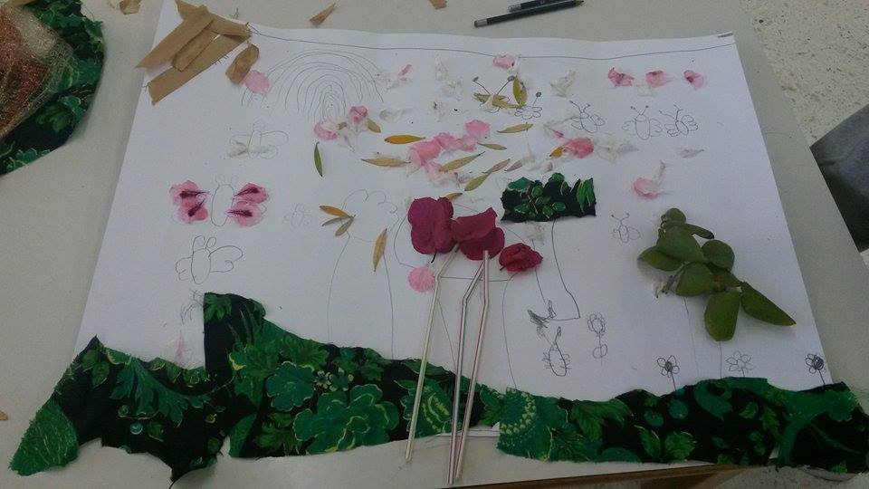
Νέες περιπέτειες / Νέες εικόνες (2/2)

Slide 12

Χρηματοδότηση
Το παρόν εκπαιδευτικό υλικό έχει αναπτυχθεί στο πλαίσιο του εκπαιδευτικού έργου του διδάσκοντα.
Το έργο «Ανοικτά Ακαδημαϊκά Μαθήματα στο Πανεπιστήμιο Αθηνών» έχει χρηματοδοτήσει μόνο την αναδιαμόρφωση του εκπαιδευτικού υλικού.
Το έργο υλοποιείται στο πλαίσιο του Επιχειρησιακού Προγράμματος «Εκπαίδευση και Δια Βίου Μάθηση» και συγχρηματοδοτείται από την Ευρωπαϊκή Ένωση (Ευρωπαϊκό Κοινωνικό Ταμείο) και από εθνικούς πόρους.

Slide 13
Σημειώματα

Slide 14
Σημείωμα Ιστορικού Εκδόσεων Έργου
Το παρόν έργο αποτελεί την έκδοση 1.0.

Slide 15
Σημείωμα Αναφοράς
Copyright Εθνικόν και Καποδιστριακόν Πανεπιστήμιον Αθηνών, Αγγελική Γιαννικοπούλου 2016. Καλλιόπη Κούκου, Ιωάννα Αετοπούλου, Αγγελική Γιαννικοπούλου. «Το Εικονογραφημένο Βιβλίο στην Προσχολική Εκπαίδευση. Φωτογραφία και εικονογραφημένο βιβλίο. Η Δύναμη της Φαντασίας του Χένρι». Έκδοση: 1.0. Αθήνα 2016. Διαθέσιμο από τη δικτυακή διεύθυνση: http://opencourses.uoa.gr/courses/ECD5/.

Slide 16

Σημείωμα Αδειοδότησης
Το παρόν υλικό διατίθεται με τους όρους της άδειας χρήσης Creative Commons Αναφορά, Μη Εμπορική Χρήση Παρόμοια Διανομή 4.0 [1] ή μεταγενέστερη, Διεθνής Έκδοση. Εξαιρούνται τα αυτοτελή έργα τρίτων π.χ. φωτογραφίες, διαγράμματα κ.λπ., τα οποία εμπεριέχονται σε αυτό και τα οποία αναφέρονται μαζί με τους όρους χρήσης τους στο «Σημείωμα Χρήσης Έργων Τρίτων».
[1] http://creativecommons.org/licenses/by-nc-sa/4.0/
Ως Μη Εμπορική ορίζεται η χρήση:
που δεν περιλαμβάνει άμεσο ή έμμεσο οικονομικό όφελος από τη χρήση του έργου, για τον διανομέα του έργου και αδειοδόχο.
που δεν περιλαμβάνει οικονομική συναλλαγή ως προϋπόθεση για τη χρήση ή πρόσβαση στο έργο.
που δεν προσπορίζει στον διανομέα του έργου και αδειοδόχο έμμεσο οικονομικό όφελος (π.χ. διαφημίσεις) από την προβολή του έργου σε διαδικτυακό τόπο.
Ο δικαιούχος μπορεί να παρέχει στον αδειοδόχο ξεχωριστή άδεια να χρησιμοποιεί το έργο για εμπορική χρήση, εφόσον αυτό του ζητηθεί.

Slide 17
Διατήρηση Σημειωμάτων
Οποιαδήποτε αναπαραγωγή ή διασκευή του υλικού θα πρέπει να συμπεριλαμβάνει:
  το Σημείωμα Αναφοράς,
  το Σημείωμα Αδειοδότησης,
  τη δήλωση Διατήρησης Σημειωμάτων,
  το Σημείωμα Χρήσης Έργων Τρίτων (εφόσον υπάρχει),
μαζί με τους συνοδευτικούς υπερσυνδέσμους.

Slide 18
Σημείωμα Χρήσης Έργων Τρίτων
Το Έργο αυτό κάνει χρήση των ακόλουθων έργων:
Εικόνα 1, 2, 3: Εξώφυλλο και ενδεικτικές σελίδες του βιβλίου «Η δύναμη της φαντασίας του Χένρι»/ Skye Byrne, Nic George. - Αθήνα : Εκδοτικός Οίκος Α. Α. Λιβάνη, 2016.

